Slide 1
Il CV Europass glossato

Slide 2
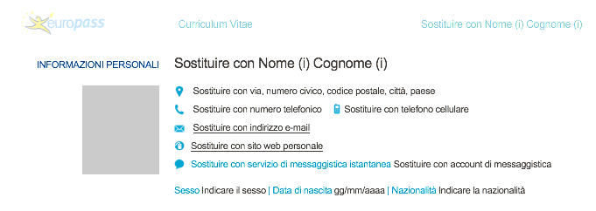
Inserisci il tuo nome e cognome nella testata
Inserisci con precisione tutte le informazioni per contattarti:
fai attenzione che i numeri di telefono siano corretti, l’indirizzo di posta aggiornato.
Non importa se alcuni campi sono in più: si può cancellare quello che non si compila.

Slide 3
Questa è una parte più narrativa, dove si può parlare parlare, in sintesi, di sé.
Si può inserire una presentazione semplice, breve, sincera
Si può scrivere:
chi sei
cosa fai
che cosa stai cercando e che cosa offri
che cosa ti spinge a contattare l’azienda o l’organizzazione che si occupa di selezione.
Notes:
Per gli insegnanti
Occorre spiegare ai ragazzi che in questo campo è importante scrivere una breve presentazione di sé.
Se la si lascia solo nella email di accompagnamento al curriculum - che potrebbe essere il solo a essere salvato in una banca dati - si rischia che la parte in cui ci si racconta si perda del tutto.
Soprattutto se si è alla ricerca della prima occupazione è questa la sezione che è meglio curare in modo particolare perché, se non si hanno esperienze professionali e se si è appena finito di studiare, è qui che si riesce ad agganciare l’attenzione di chi legge il curriculum.

Slide 4
Un esempio
OCCUPAZIONE DESIDERATA
Tirocinio presso…
TITOLO DI STUDIO
Maturità linguistica
DICHIARAZIONI PERSONALI
Diplomata con forte predisposizione alla comunicazione ricerca una prima occupazione che le consenta di mettere a frutto non solo le conoscenze linguistiche acquisite nel percorso scolastico, ma anche le competenze relazionali e la disponibilità all’ascolto e al confronto acquisite grazie ad esperienze di volontariato.
Notes:
Questo è un esempio da seguire

Slide 5
Inserire le esperienze lavorative.
Si comincia dalla più recente e e si va a ritroso.
Utilizzare un campo separato per ciascuna esperienza.
Se si ha già esperienza, ma in ambiti diversi da quello per cui ci si candida, si può sottolineare le capacità e le competenze che si sono acquisite nelle esperienze precedenti.
E spiegare come possono essere utili per il lavoro per cui ci si candida.
Notes:
Per gli insegnanti
Occorre spiegare ai ragazzi che se si sta cercando la prima occupazione e quindi si ha poco da scrivere, è bene invertire le sezioni: inserire prima “ISTRUZIONE E FORMAZIONE” e poi ”ESPERIENZA PROFESSIONALE”.
In questo caso, in questa sezione si può specificare che mentre si stava studiando si ha avuto esperienza come barista o baby sitter o che si è organizzato l’Open Day della propria scuola oppure che si sono svolto attività di volontariato presso il canile comunale.
Se si è svolto un tirocinio, questo è il posto in cui descriverlo.

Slide 6
Un esempio
Agosto - settembre 2015 Cameriera
Bar Charlie Brown, Viale Bianca Rossi, 2 - Rimini
servizio in sala;
accoglienza clienti, anche in lingua straniera;
allestimento degli spazi di sala.
2014 - 2016 Animatrice campi estivi
Supporto all’organizzazione e alla gestione di attività ludico-ricreative;
Progettazione e realizzazione attività laboratoriali;
Assistenza nello svolgimento dei compiti;
Animazione.
Notes:
Questo è un esempio da seguire

Slide 7
In caso di qualifica professionale indicare, se la si conosce, il livello raggiunto secondo il Quadro Europeo delle Qualifiche.
Inserire i titoli di studio, le qualifiche e le altre esperienze di formazione.
Inserire ciascuna esperienza in un campo separato.
Iniziare dalla più recente e andare a ritroso.
Notes:
Per gli insegnanti
Spiegare ai ragazzi che qui occorre inserire le principali materie studiate e le competenze professionali acquisite in ciascun percorso di studio o formazione, ma che è meglio scegliere con attenzione quelle che potranno essere più utili nel lavoro o nel tirocinio per cui ci si candida.
Ricordare ai ragazzi che, quando descrivono una qualifica ottenuta, è meglio estendere gli acronimi in modo da essere più chiari possibile: ad esempio Patente Europea del Computer (ECDL).

Slide 8
Un esempio
Sett. 2015 - sett. 2016
Patente Europea del Computer (ECDL.) Livello “Advanced”
Istituto di Istruzione superiore TAL DEI TALI, Bologna
Concetti di base del computer
Concetti fondamentali della rete
Elaborazione Testi
Foglio elettronico
Database
Presentazioni
Notes:
Questo è un esempio da seguire

Slide 9
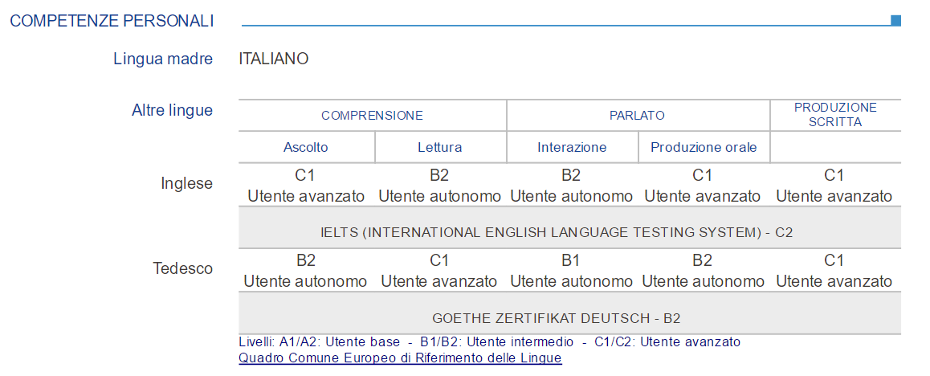
Indicare lingua straniera si conosce e a quale livello.
Notes:
Per gli insegnanti
Qui è bene spiegare ai ragazzi che nel corso degli anni di scuola hanno studiato almeno un paio di lingue straniere, ma che certo è difficile descrivere qual è il proprio livello di conoscenza. Per ogni lingua, occorre chiedersi se la si parla con fluidità oppure se la si usa correttamente per iscritto oppure se si sarebbe in grado di usarla in un ambito lavorativo.
Per rendere più facile questa descrizione, sul sito di Europass c’è una griglia di autovalutazione che aiuta a capire a che livello si sa usare una lingua straniera dal punto di vista della comprensione (ascolto), del parlato (uso durante una conversazione) e dello scritto. p://europass.cedefop.europa.eu/sites/default/files/cefr-it.pdf
Nella slide successiva, la griglia.

Slide 10
Descrivere le capacità e le competenze, professionali e personali, che si ritengono dare un valore aggiunto alla candidatura.
Essere concreti nella descrizione
Usare parole semplici e chiare. Evitare frasi generiche e, invece di scrivere “Sono una persona proattiva”, preferire una formulazione più concreta: “Durante i due anni in cui ho lavorato come animatrice nei campi estivi ho imparato a gestire piccoli gruppi di persone progettando attività che dovevano avere obiettivi e tempi ben definiti”.
Notes:
Per gli insegnanti
Spiegare ai ragazzi che, se si è in cerca di prima occupazione, è bene puntare sulla descrizione della propria competenza più importante. Ad esempio, se a scuola si faceva il rappresentante di classe e si partecipava alle riunioni di istituto, meglio mettere in risalto che si ha una buona capacità di parlare in pubblico e di negoziare tra posizioni diverse.
Altro elemento da sottolineare: chiarire sempre come si è acquisita la competenza: attraverso la formazione, il lavoro, il volontariato, le attività del tempo libero o altro.

Slide 11
Un esempio
Competenze organizzative e gestionali
Capacità di lavorare in gruppo e buone doti di organizzazione degli spazi acquisite sia durante il corso di studi sia grazie al lavoro come cameriera;
Ottime competenze relazionali acquisite grazie alle esperienze lavorative e di volontariato;
Capacità di elaborare e coordinare progetti sviluppata attraverso l’attività di animatrice di campi estivi.
Notes:
Esempio da seguire

Slide 12
Inserire solo eventuali competenze che non si sono indicate prima e solo se danno valore aggiunto alla tua candidatura.
Notes:
Per gli insegnanti
Spiegare ai ragazzi che se se non hanno ancora competenze acquisite in maniera ufficiale, non importa: possono inserire una descrizione che contribuisca a far capire come sono fatti.
Esempio da seguire.

Slide 13
Un esempio
Ho un hobby che coltivo da quando andavo alle scuole elementari: costruisco dischi volanti con i pezzetti della LEGO. Ne ho 50, di forme e dimensioni diversissime. Sono una persona precisa, paziente e attenta ai dettagli.
Notes:
Esempio da seguire

Slide 14
Da questa colonna dovrai cancellare le voci che non compili.
Devi inserire solo quello che può essere importante per la tua candidatura.
Dove necessario fornisci una breve descrizione.
Notes:
Esempio da seguire

Slide 15
Un esempio
Riconoscimenti e premi
Concorso CLASSE TURISTICA. Festival del Turismo Scolastico - edizione 2014-2015
Classe premiata nella sezione “Vieni da noi”, per le Classi che promuovono il loro territorio presso i coetanei
Notes:
Esempio da seguire

Slide 16
Dettagliare i documenti che si inviano come allegati insieme al curriculum.
IMPORTANTE Senza autorizzazione, chi riceve il tuo curriculum non può utilizzare in nessun modo i dati che forniti.
Al termine inserire sempre la data e la firma.
Notes:
Per gli insegnanti
Occorre spiegare ai ragazzi che – se vogliono allegare la testimonianza di una qualche esperienza – deve essere in linea con la posizione lavorativa o il tirocinio che cercano e che questa sezione del CV la potranno sfruttare negli anni, accumulando nuove esperienze di vita e di lavoro.

